Slide 1
Leer
Es un programa que sirve para ver y poder leer texto. A diferencia de escribir, cuando usas leer no puedes modificar el contenido.

Slide 2
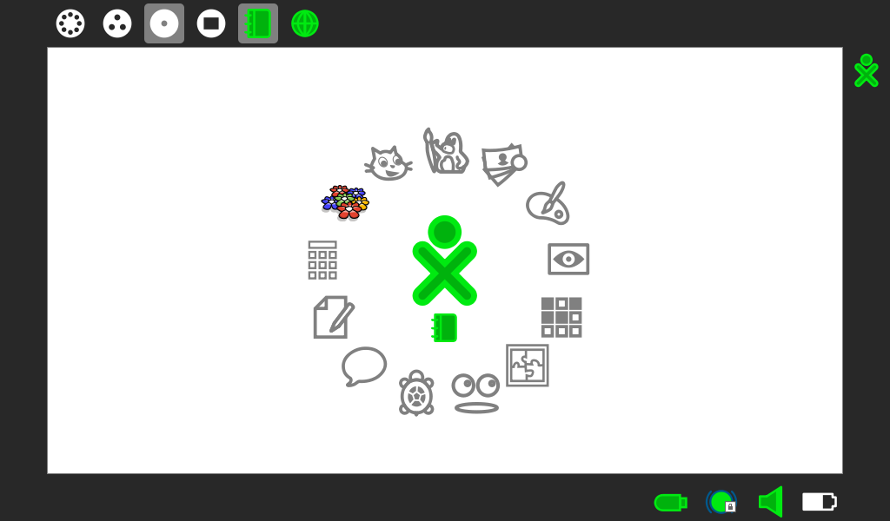
1. Ve al Diario

Slide 3
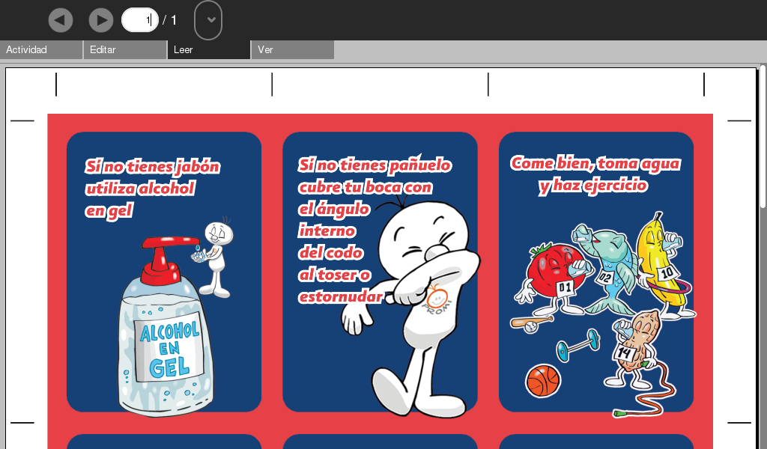
Página anterior y siguiente
Página en la que estoy / cantidad de páginas
Texto para leer
Deslizar: Barra para ver más abajo.

Slide 4
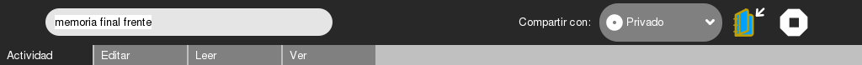
Cerrar y guardar en el Diario
Nombre con el que se guardará en el Diario
Compartir
Guardar en el Diario.

Slide 5
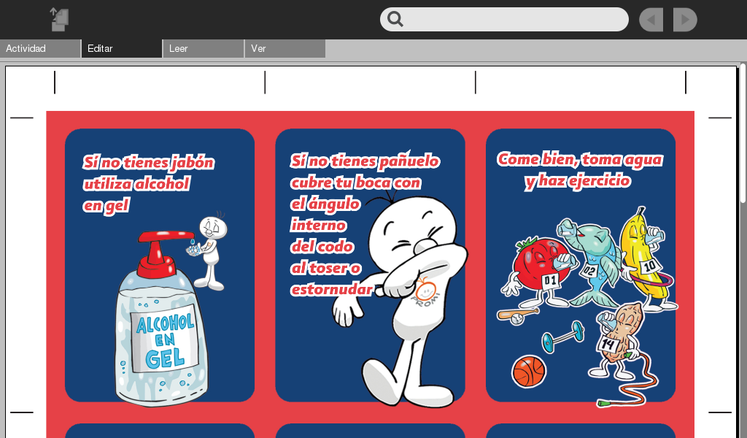
Buscar una palabra en el texto.
Palabra anterior Siguiente palabra
Copiar

Slide 6
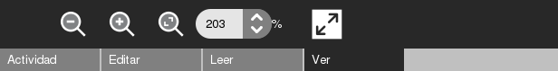
Acercarse al texto
Ajustar al ancho
Ver en toda la pantalla
Alejarse del texto
Porcentaje de acercamiento

